Slide 1
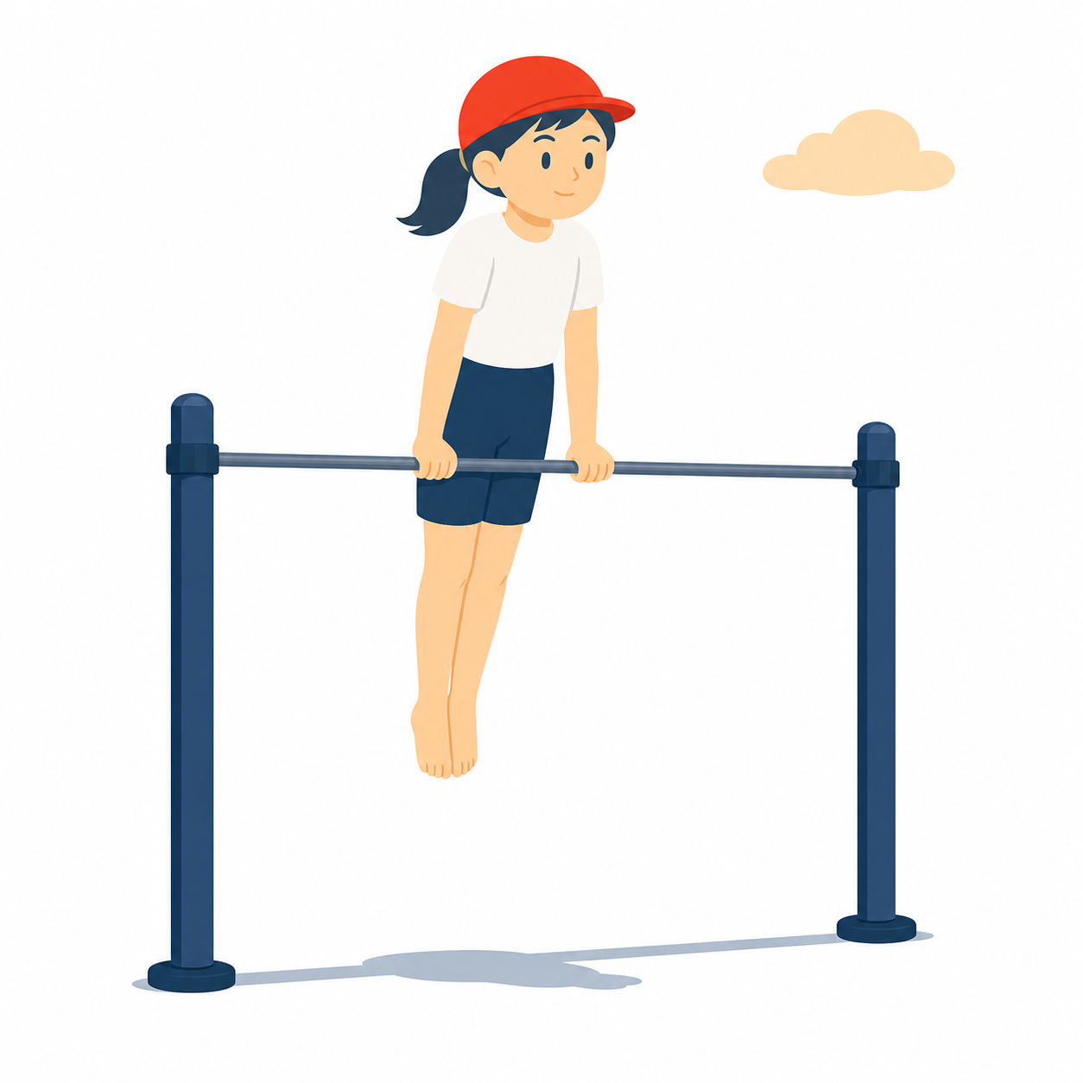
体育 学習カード 高学年（5・6年）
きかいうんどう
器械運動
てつぼう
鉄棒運動
年
組
名前
たんげんの めあて
わざ
できるように なりたい 技
できたら ◎○△に 〇を つけよう
ひざか
か
膝掛け上がり
◎○△
もも掛け上がり
◎○△
さかあ
ぜんぽうしじかいてん
逆上がり
◎○△
前方支持回転
◎○△
こうほうしじかいてん
りょうひざか
しんどうお
後方支持回転
◎○△
両膝掛け振動下り
◎○△
技の くみあわせ（上がる→回る→下り
る）
◎○△
うまく なる コツ
おへそを じくに して 小さく 回る
にぎりなおしを すばやく、目線は 遠くへ
まいじかん
きろく
毎時間の 記録
時 | きょうの めあて・したこと | できばえ
1 |  | ◎ ○ △
2 |  | ◎ ○ △
3 |  | ◎ ○ △
4 |  | ◎ ○ △
5 |  | ◎ ○ △
6 |  | ◎ ○ △
たんげんの ふりかえり
できるように なった 技・次に ちょうせんする 技を 書こう
先週の 自分と くらべよう。
© School Stock｜体育 学習カード

